Slide 1
과학적 사실은 어떻게 다뤄지는가? 실험실의 구성(Construction)에서 규제 정책의 해체(Deconstruction)까지
KU STS
SONG JONGBEEN

Slide 2
객관적 과학? 과학적 사실?
라투르
실험실 내부에서 물질이 문서로 변환되고, 모달리티(modality)가 제거되며 사실이 조립(constructed)되는 과정
재서노프
조립된 과학적 사실이 사회의 규제·정책 영역에 들어오면, 법적 절차와 이해관계에 의해 다시 해체(deconstructed)되고 경계가 조작되는 과정
Jasanoff, S. S. (1987). Contested Boundaries in Policy-Relevant Science, Social Studies of Science, 17 (2), 195-230.
Latour, B., & WooIgar, S. (1986). Laboratory Life: The Construction of Scientific Facts (2nd ed.). Princeton University Press.
Notes:
들어가기에 앞서, 여러분은 ‘객관적 과학‘ 그리고 ‘과학적 사실‘이라는 것에 대해 어떻게 생각하시나요?
‘과학적 사실＇이라는 것이 과연 자연에 존재하는 진리를 있는 그대로 발견한 것인지, 아니면 특정한 사회적·물질적 장치를 통해 만들어지고 때로는 정치적 목적에 의해 해체되는 것인지를 두 문헌을 통해 바라보고자 합니다.
우선 브루노 라투르의 글을 통해 실험실 내부에서 ‘평범한 쥐의 피’가 어떻게 ‘단단한 fact'로 '조립(construct)'되는지 들여다보고,
재서노프의 글을 통해 이렇게 만들어진 과학적 사실이 국가의 환경 및 보건 정책이라는 무대 위에 올라왔을 때 어떻게 갈기갈기 '해체(deconstruct)'되고 정치적으로 조작되는지 살펴보도록 하겠습니다.

Slide 3
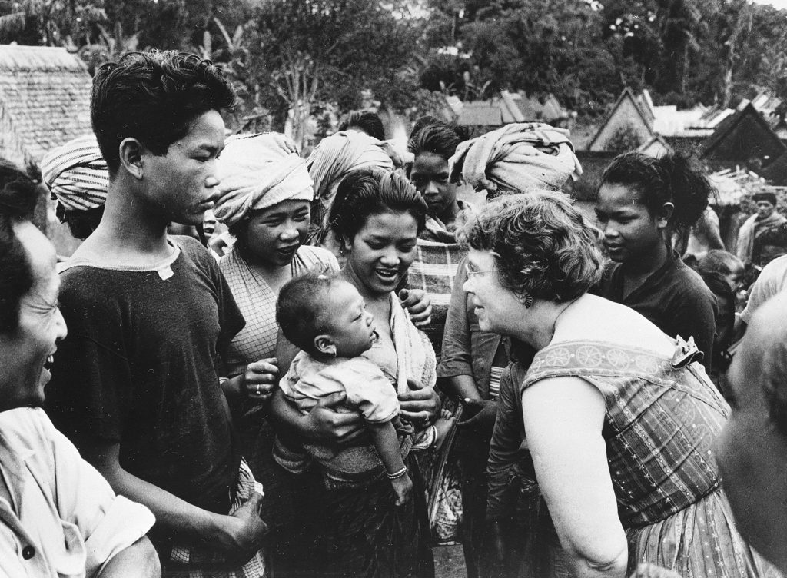
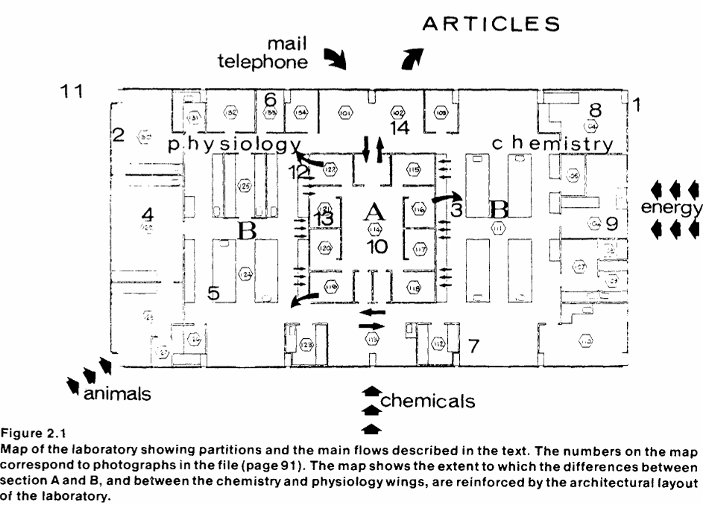
낯선 부족을 관찰하는 ‘인류학자’의 시선
인류학자의 시선으로 ‘실험실’ 관찰하기
과학에 대한 사전 지식을 괄호(bracketing)치기
인류학적 관찰자(Anthropological observer)의 시선 도입
공간의 분할:
물질적 공간 (섹션 B: 작업대, 쥐, 기계, 기술자)
문헌적 공간 (섹션 A: 사무실, 서류, 타자기, 박사)
실험실의 본질:
“동물을 소비하여 문서(Articles)를 생산하는 기이한 공간”
Anthropologist Margaret Mead in Bali, Indonesia, in 1957. (AP Photo)
Latour, B., & WooIgar, S. (1986). Laboratory Life: The Construction of Scientific Facts (2nd ed.). Princeton University Press.
Notes:
라투르는 독특하게도 자신을 과학에 무지한 가상의 인류학자로 설정합니다. (For a total newcomer to the laboratory, …)
원시 부족을 관찰하듯 실험실에 들어간 이방인의 눈에는 모든 것이 기괴합니다.
동물들이 죽어 나가고 막대한 비용이 소모되는데, 이 모든 노동의 최종 결과물은 놀랍게도 공장 제품이 아니라 '종이 쪼가리(문헌)'입니다.
사무실(섹션 A)의 박사들은 흰 가운도 입지 않은 채 쏟아져 들어오는 종이들을 오려 붙이고 타자를 칩니다. 즉, 실험실은 물질을 '문서'로 변환하는 거대한 공장이라는 것을 관찰자는 깨닫습니다.
For a total newcomer to the laboratory, we can imagine that his first encounter with his subjects would severely jeopardise such faith... What are these people doing? ... Why is everybody whispering?
Whereas in section B individuals work with apparatus... individuals in section A work with written materials: either reading, writing, or typing.
...far from being reports of what has been produced in the factory, members take these papers to be the product of their unusual factory.

Slide 4
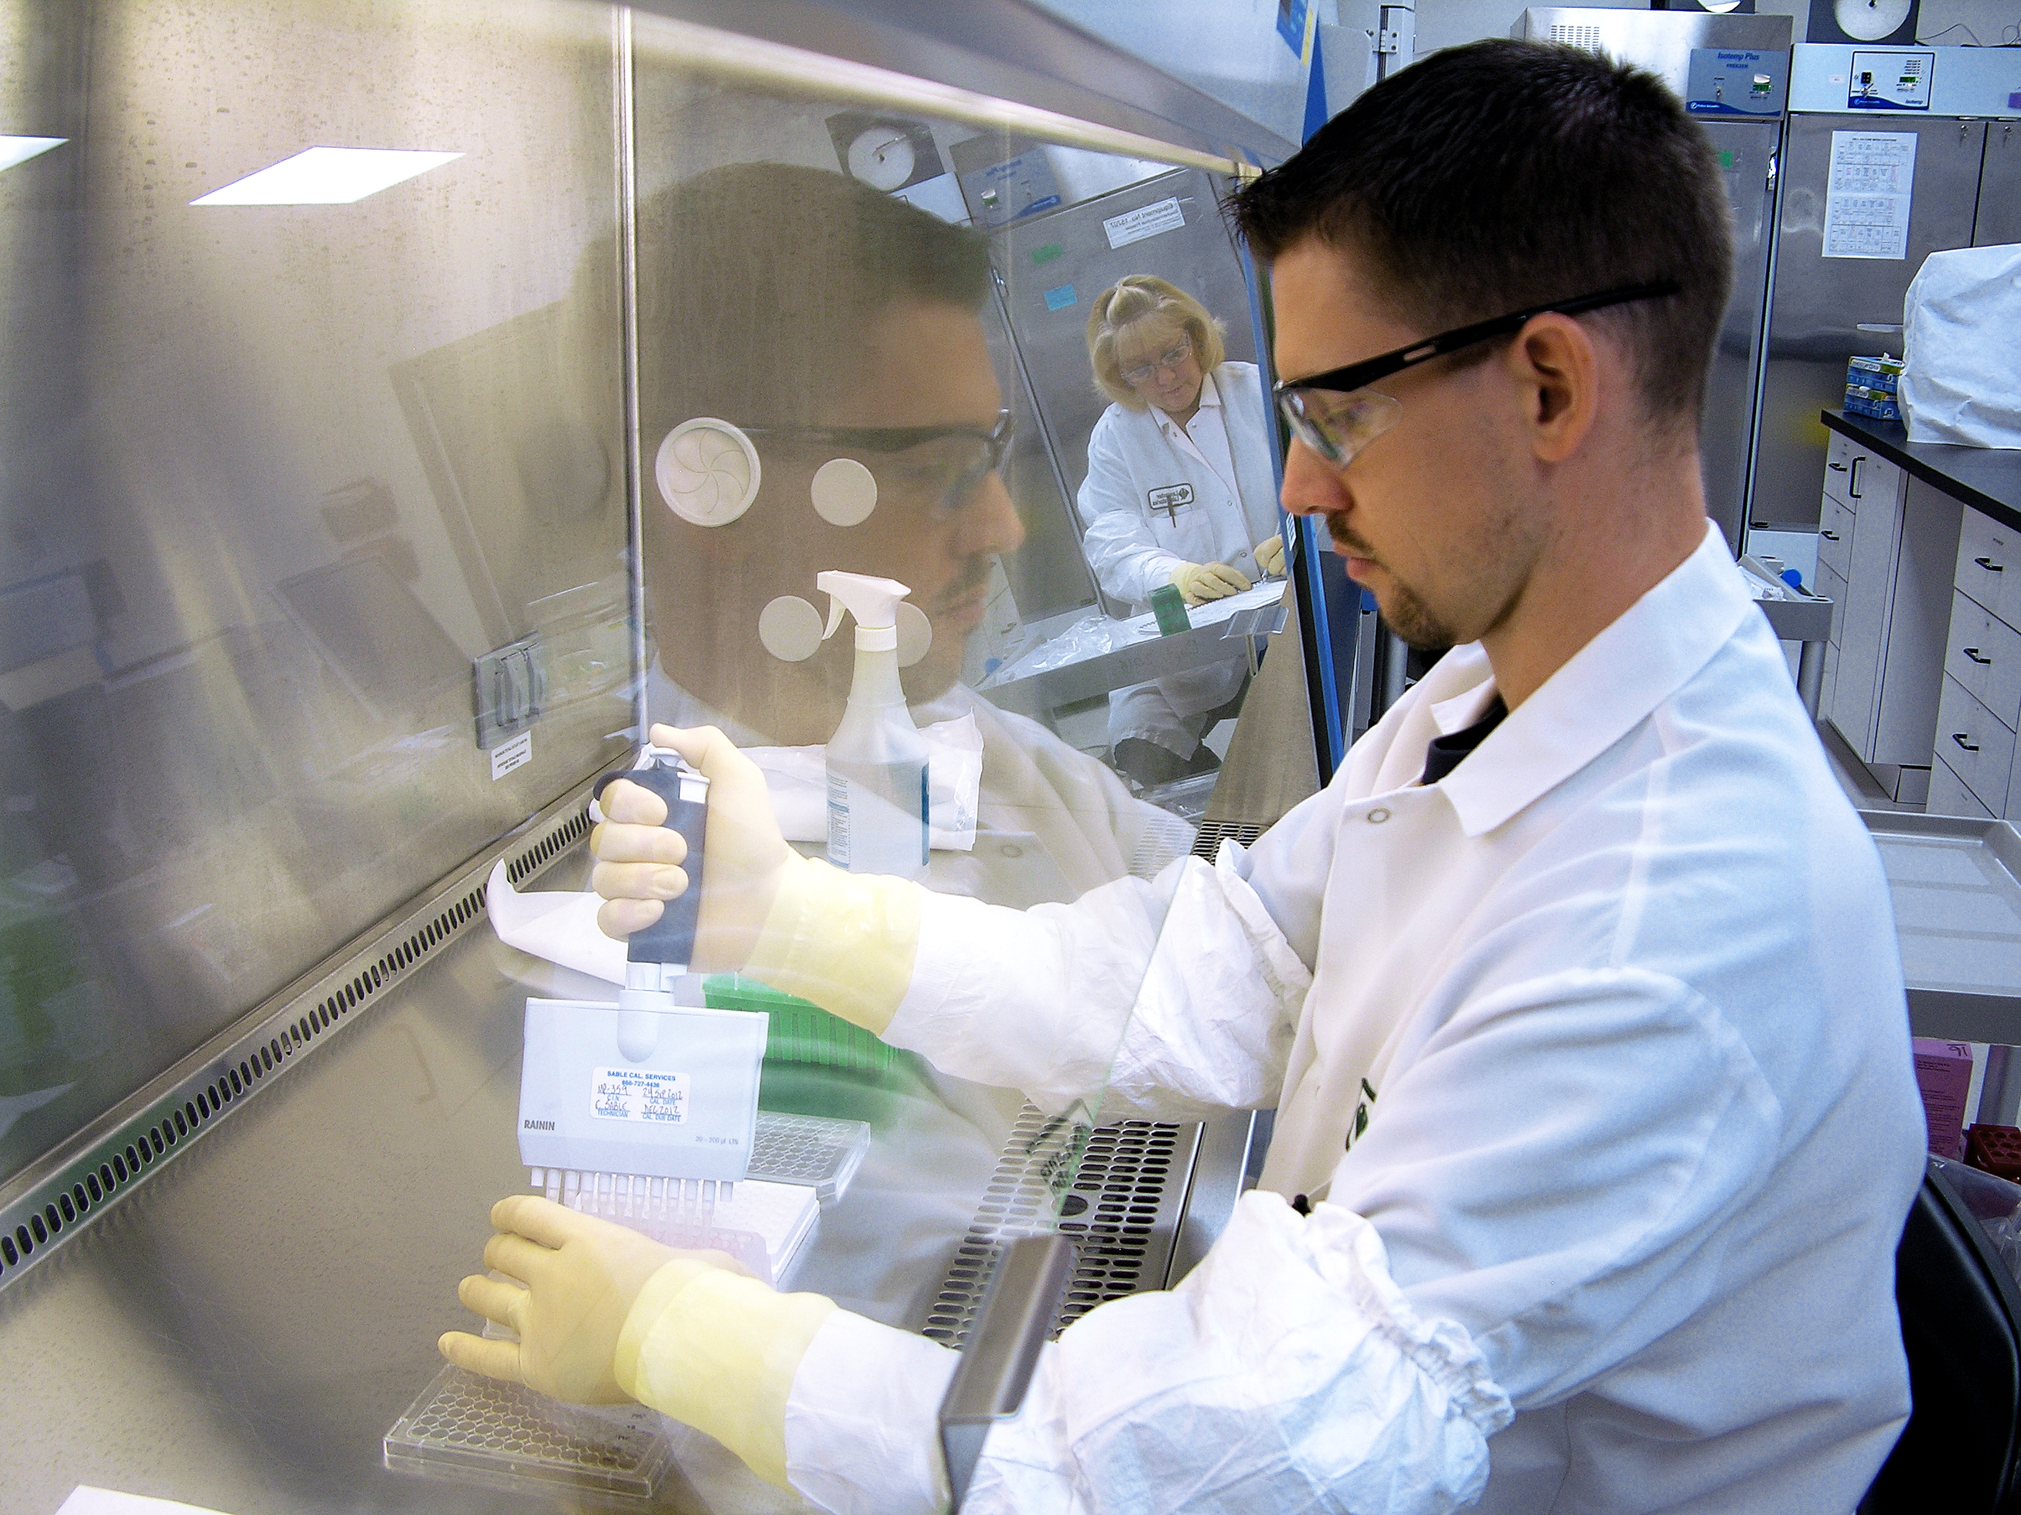
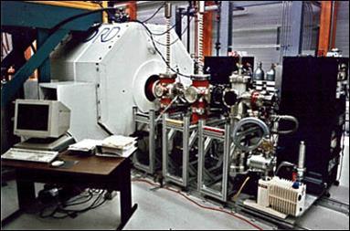
기입 장치와 현상기술
기입 장치 (Inscription Devices)
물질적 실체를 시각적 표상(그래프, 수치)으로 변환하는 장비
Ex. 바이오어세이, 질량 분석기
문헌적 기입 (Literary Inscription)
물질을 설득력 있는 텍스트의 재료로 바꾸는 과정
현상 기술 (Phenomenotechnique)
현상은 독립적으로 존재하는 것이 아니라, 실험실의 물질적 장치에 의해 철저히 인공적으로 구성됨
Bioassay and cGMP Potency Testing (Eurofins)
Tesla FT-ICR Mass spectrometer
(BRIC [분석장비 이야기] 질량분석기의 태동과 변천사)
Latour, B., & WooIgar, S. (1986). Laboratory Life: The Construction of Scientific Facts (2nd ed.). Princeton University Press.
Notes:
기술자들은 며칠 밤낮을 새며 쥐에서 샘플을 뽑아 기계에 넣습니다. 기계에서 '숫자가 적힌 종이'가 출력되는 순간, 수백 달러가 들었던 튜브들은 가차 없이 쓰레기통에 버려집니다.
이제 과학자들의 관심은 오직 컴퓨터가 그려낸 '우아한 곡선'에만 쏠립니다.
라투르는 이 기계들을 '기입 장치'라고 부릅니다. 자연 물질을 논쟁 가능한 문헌적 표상으로 바꾸는 것이죠.
바슐라르의 '현상기술' 개념을 빌려, 라투르는 과학적 현상은 자연에 널려 있는 게 아니라 이 거대한 기입 장치들이 만들어낸 '인공적 현실'이라고 주장합니다. 즉, 기계가 없으면 팩트도 없습니다.
...an inscription device is any item of apparatus or particular configuration of such items which can transform a material substance into a figure or diagram...
...the phenomena are thoroughly constituted by the material setting of the laboratory. The artificial reality... has in fact been constructed by the use of inscription devices.

Slide 5
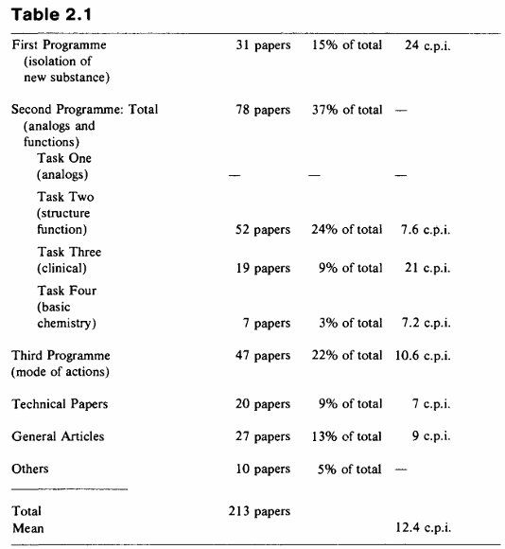
연구의 분업화
첫번째 프로그램
새로운 천연 물질의 분리
생리학의 Assay(검정)와 화학의 Purification cycle(정제 주기)라는 두 장치를 왕복함
어세이와 정제를 반복하다보면 활성이 사라져버리는 현상(artifact)이 흔하게 발생함
이 유령 물질을 제거하고 끝까지 살아남은 물질을 분리해내는 것이 목표
물질이 분리되면, AAA, Mass spectrometer, 에드만 분해법 등의 거대한 기입 장치를 통해 물질의 알파벳 (ex. Glu, Pyro, His) 서열을 해독해냄.
Latour, B., & WooIgar, S. (1986). Laboratory Life: The Construction of Scientific Facts (2nd ed.). Princeton University Press.
Notes:
기술자들은 며칠 밤낮을 새며 쥐에서 샘플을 뽑아 기계에 넣습니다. 기계에서 '숫자가 적힌 종이'가 출력되는 순간, 수백 달러가 들었던 튜브들은 가차 없이 쓰레기통에 버려집니다.
이제 과학자들의 관심은 오직 컴퓨터가 그려낸 '우아한 곡선'에만 쏠립니다.
라투르는 이 기계들을 '기입 장치'라고 부릅니다. 자연 물질을 논쟁 가능한 문헌적 표상으로 바꾸는 것이죠.
바슐라르의 '현상기술' 개념을 빌려, 라투르는 과학적 현상은 자연에 널려 있는 게 아니라 이 거대한 기입 장치들이 만들어낸 '인공적 현실'이라고 주장합니다. 즉, 기계가 없으면 팩트도 없습니다.
...an inscription device is any item of apparatus or particular configuration of such items which can transform a material substance into a figure or diagram...
...the phenomena are thoroughly constituted by the material setting of the laboratory. The artificial reality... has in fact been constructed by the use of inscription devices.

Slide 6
연구의 분업화
두번째 프로그램
아날로그의 인공 합성 및 기능 연구
구조가 밝혀진 물질을 화학산업에서 사온 아미노산을 이용해 변형, 조립하여 인공 물질(아날로그)을 만드는 작업
Task 1: 펩타이드 자동 합성기를 이용해 물질을 만듦
Task 2,3: 구조를 약간 변형했을 때, 효능이 어떻게 달라지는지 테스트
Task 4: 분자 구조 자체를 화학적으로 연구
자금 조달과 임상(의학) 적용에 매우 중요한 프로그램
Latour, B., & WooIgar, S. (1986). Laboratory Life: The Construction of Scientific Facts (2nd ed.). Princeton University Press.
Notes:
기술자들은 며칠 밤낮을 새며 쥐에서 샘플을 뽑아 기계에 넣습니다. 기계에서 '숫자가 적힌 종이'가 출력되는 순간, 수백 달러가 들었던 튜브들은 가차 없이 쓰레기통에 버려집니다.
이제 과학자들의 관심은 오직 컴퓨터가 그려낸 '우아한 곡선'에만 쏠립니다.
라투르는 이 기계들을 '기입 장치'라고 부릅니다. 자연 물질을 논쟁 가능한 문헌적 표상으로 바꾸는 것이죠.
바슐라르의 '현상기술' 개념을 빌려, 라투르는 과학적 현상은 자연에 널려 있는 게 아니라 이 거대한 기입 장치들이 만들어낸 '인공적 현실'이라고 주장합니다. 즉, 기계가 없으면 팩트도 없습니다.
...an inscription device is any item of apparatus or particular configuration of such items which can transform a material substance into a figure or diagram...
...the phenomena are thoroughly constituted by the material setting of the laboratory. The artificial reality... has in fact been constructed by the use of inscription devices.

Slide 7
연구의 분업화
세번째 프로그램
작용 기전(Mode of actions) 연구
물질들이 서로 어떻게 상호작용하는지, 세포 내에서 어떤 반응(예: DNA 합성 속도)을 일으키는지를 생리학적 기입 장치를 통해 연구
Latour, B., & WooIgar, S. (1986). Laboratory Life: The Construction of Scientific Facts (2nd ed.). Princeton University Press.
Notes:
기술자들은 며칠 밤낮을 새며 쥐에서 샘플을 뽑아 기계에 넣습니다. 기계에서 '숫자가 적힌 종이'가 출력되는 순간, 수백 달러가 들었던 튜브들은 가차 없이 쓰레기통에 버려집니다.
이제 과학자들의 관심은 오직 컴퓨터가 그려낸 '우아한 곡선'에만 쏠립니다.
라투르는 이 기계들을 '기입 장치'라고 부릅니다. 자연 물질을 논쟁 가능한 문헌적 표상으로 바꾸는 것이죠.
바슐라르의 '현상기술' 개념을 빌려, 라투르는 과학적 현상은 자연에 널려 있는 게 아니라 이 거대한 기입 장치들이 만들어낸 '인공적 현실'이라고 주장합니다. 즉, 기계가 없으면 팩트도 없습니다.
...an inscription device is any item of apparatus or particular configuration of such items which can transform a material substance into a figure or diagram...
...the phenomena are thoroughly constituted by the material setting of the laboratory. The artificial reality... has in fact been constructed by the use of inscription devices.

Slide 8
Phenomenotechnique
중간 과정의 은폐와 물질의 서명
현상기술(phenomenotechnique)과 인공적 현실
장비의 위계와 국지적 존재(logical existence)
대상화된 이론(reified theory) – 시간과 공간의 압축
산업과 기술의 본질적 역할
과학의 궁극적 모순과 역설
Latour, B., & WooIgar, S. (1986). Laboratory Life: The Construction of Scientific Facts (2nd ed.). Princeton University Press.
Notes:
기술자들은 며칠 밤낮을 새며 쥐에서 샘플을 뽑아 기계에 넣습니다. 기계에서 '숫자가 적힌 종이'가 출력되는 순간, 수백 달러가 들었던 튜브들은 가차 없이 쓰레기통에 버려집니다.
이제 과학자들의 관심은 오직 컴퓨터가 그려낸 '우아한 곡선'에만 쏠립니다.
라투르는 이 기계들을 '기입 장치'라고 부릅니다. 자연 물질을 논쟁 가능한 문헌적 표상으로 바꾸는 것이죠.
바슐라르의 '현상기술' 개념을 빌려, 라투르는 과학적 현상은 자연에 널려 있는 게 아니라 이 거대한 기입 장치들이 만들어낸 '인공적 현실'이라고 주장합니다. 즉, 기계가 없으면 팩트도 없습니다.
...an inscription device is any item of apparatus or particular configuration of such items which can transform a material substance into a figure or diagram...
...the phenomena are thoroughly constituted by the material setting of the laboratory. The artificial reality... has in fact been constructed by the use of inscription devices.

Slide 9
Article 생성 공장에서 생산되는 제품(논문)
제1장르
일반 대중 및 임상의사 대상; 정보의 양은 적지만 홍보 기능을 함
제2장르
타 분야 과학자 대상; 현재까지의 기술 수준(SOTA)을 요약해줌; 전문가에겐 뻔하고 대중에겐 어려움
제3장르
관련 분야 내부자 대상의 최신 정보; 분야 내 동료들이 최신 정보를 빠르게 따라잡을 수 있게함
제4장르
고도로 전문화된 정규 논문; 소수의 선택된 내부자들에게 아주 미세한 조각의 정보를 전달하기 위해 쓴 논문
Latour, B., & WooIgar, S. (1986). Laboratory Life: The Construction of Scientific Facts (2nd ed.). Princeton University Press.
Notes:
기술자들은 며칠 밤낮을 새며 쥐에서 샘플을 뽑아 기계에 넣습니다. 기계에서 '숫자가 적힌 종이'가 출력되는 순간, 수백 달러가 들었던 튜브들은 가차 없이 쓰레기통에 버려집니다.
이제 과학자들의 관심은 오직 컴퓨터가 그려낸 '우아한 곡선'에만 쏠립니다.
라투르는 이 기계들을 '기입 장치'라고 부릅니다. 자연 물질을 논쟁 가능한 문헌적 표상으로 바꾸는 것이죠.
바슐라르의 '현상기술' 개념을 빌려, 라투르는 과학적 현상은 자연에 널려 있는 게 아니라 이 거대한 기입 장치들이 만들어낸 '인공적 현실'이라고 주장합니다. 즉, 기계가 없으면 팩트도 없습니다.
...an inscription device is any item of apparatus or particular configuration of such items which can transform a material substance into a figure or diagram...
...the phenomena are thoroughly constituted by the material setting of the laboratory. The artificial reality... has in fact been constructed by the use of inscription devices.

Slide 10
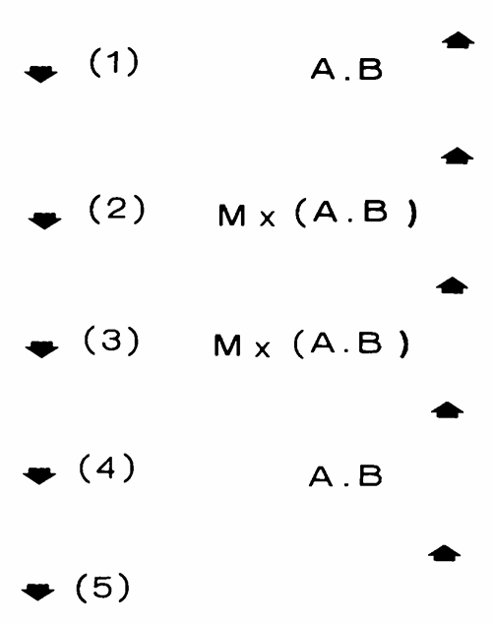
문서와 사실 – 5 Statement Types
Type 1
가장 추측성 짙은 주장
Ex. “~라는 주장이 있다.”
Type 2
조건이나 증거 부족이 명시된 진술
Ex. “~인 것 같으나 불확실하다.”
Type 3
다른 문헌을 인용하는 진술
Ex. “A 논문에 따르면 ~이다.”
Latour, B., & WooIgar, S. (1986). Laboratory Life: The Construction of Scientific Facts (2nd ed.). Princeton University Press.
Notes:
과학자들의 궁극적 목표는 자신들의 주장을 의심의 여지가 없는 '사실(fact)'로 만드는 것입니다.
라투르는 논문과 대화 속 진술들을 그 강도에 따라 5단계로 나눕니다.
1단계는 뜬구름 잡는 가설, 3단계는 다른 논문을 빌려온 주장입니다.

Slide 11
문서와 사실 – 5 Statement Types
Type 4
교과서에 나오는 명시적 지식
Ex. “A는 B이다.”
Type 5
너무나 당연시되어 암묵적 전제가 된 지식
Ex. “그리드 테스트가 뭡니까?”
Latour, B., & WooIgar, S. (1986). Laboratory Life: The Construction of Scientific Facts (2nd ed.). Princeton University Press.
Notes:
4단계는 논쟁이 끝난 교과서적 지식입니다.
가장 강력한 5단계는 과학자들이 굳이 입 밖으로 내지 않아도 모두가 동의하는 공기와 같은 암묵적 사실입니다.
실험실의 게임 규칙은 자신들의 주장을 유형 1, 2에서 유형 4, 5로 끌어올리는 것입니다.

Slide 12
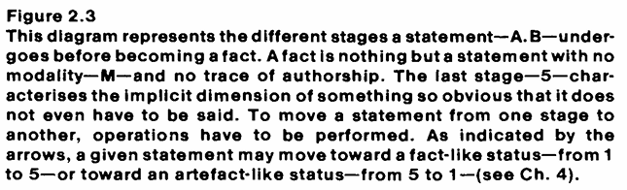
모달리티(Modality)의 조작과 사실의 탄생
모달리티란?
진술에 부속된 수식어, 조건, 출처
Ex. 우리는 확신할 수 없다
Ex. ~의 논문에 따르면,
모달리티의 제거
Fact는 모든 수식어와 논쟁의 흔적이 지워질 때 탄생함
모달리티의 Diminishing & Enhancing
Latour, B., & WooIgar, S. (1986). Laboratory Life: The Construction of Scientific Facts (2nd ed.). Princeton University Press.
Notes:
라투르는 팩트를 만드는 무기가 바로 ‘모달리티(modality)'라고 말합니다. 누군가 어떤 주장을 할 때 '내 생각에는' 혹은 '확신할 순 없지만'이라는 양태가 붙으면 그 주장의 힘은 약해집니다.
반면, 이런 양태들이 하나씩 떨어져 나가 결국 '물은 100도에서 끓는다'처럼 그 어떤 수식어도 붙지 않을 때 완벽한 '사실'이 됩니다.
반대로, 동료의 강력한 전제(유형 5)를 공격할 때 과학자들은 '근데 그거 확신할 수 있어?'라며 양태를 강제로 갖다 붙입니다.
그러면 그 단단했던 팩트는 순식간에 불확실한 가설(유형 2)로 박살납니다.
Since melatonin inhibits LH we cannot be sure that you are not simply measuring melatonin. (이부분 꼭 언급!)
...the original type 5 statement is transformed into a highly conjectural type 2 statement.
A fact is nothing but a statement with no modality—M—and no trace of authorship.

Slide 13
논문에 담긴 진술의 해부
서론(Introduction)
Type 3
방법론(Methods)
Type 5
결과(Results)
물질적 기입물을 동원
토론
Type 1 or 2의 논쟁거리를 던지고, 당위적 제안으로 끝맺음
이후
62회의 인용, 31명이 Fact로 차용, 8명은 당위적 제안에 따라 새로운 연구 시작
Latour, B., & WooIgar, S. (1986). Laboratory Life: The Construction of Scientific Facts (2nd ed.). Princeton University Press.
Notes:
라투르는 팩트를 만드는 무기가 바로 ‘모달리티(modality)'라고 말합니다. 누군가 어떤 주장을 할 때 '내 생각에는' 혹은 '확신할 순 없지만'이라는 양태가 붙으면 그 주장의 힘은 약해집니다.
반면, 이런 양태들이 하나씩 떨어져 나가 결국 '물은 100도에서 끓는다'처럼 그 어떤 수식어도 붙지 않을 때 완벽한 '사실'이 됩니다.
반대로, 동료의 강력한 전제(유형 5)를 공격할 때 과학자들은 '근데 그거 확신할 수 있어?'라며 양태를 강제로 갖다 붙입니다.
그러면 그 단단했던 팩트는 순식간에 불확실한 가설(유형 2)로 박살납니다.
Since melatonin inhibits LH we cannot be sure that you are not simply measuring melatonin. (이부분 꼭 언급!)
...the original type 5 statement is transformed into a highly conjectural type 2 statement.
A fact is nothing but a statement with no modality—M—and no trace of authorship.

Slide 14

물질적 조건의 은폐
과학의 역설
과학적 사실을 조립해내기 위해서는 막대한 비용 ($1.5M/year)과 노동의 집약이 필요함
그러나, 성공적인 사실이 되기 위해서는, 그 사실을 만들어낸 ‘물질적 조건(쥐, 기계, 노동)‘이 철저히 잊혀져야 함
Latour, B., & WooIgar, S. (1986). Laboratory Life: The Construction of Scientific Facts (2nd ed.). Princeton University Press.
Notes:
이 실험실은 1년에 약 150만 달러를 씁니다. 라투르는 여기서 과학의 엄청난 역설을 꼬집습니다.
엄청난 장비와 돈, 쥐의 희생과 기술자들의 피땀 어린 노동이 있었기에 그 우아한 그래프가 탄생했지만, 정작 이 그래프가 강력한 과학적 '팩트'로 인정받기 위해서는
그 모든 과정이 사람들의 머릿속에서 철저히 잊혀져야 한다는 것입니다.
기계가 만들어냈다는 흔적이 지워지고, 오직 '자연의 진리'만이 남은 것처럼 보여야만 다른 사람들을 설득할 수 있기 때문입니다.
The function of literary inscription is the successful persuasion of readers... when all sources of persuasion seem to have disappeared.
The material setting both makes possible the phenomena and is required to be easily forgotten.

Slide 15
규제 정책의 링, 그리고 과학의 해체
과학과 정책의 만남
현대 사회는 환경, 보건 등 불확실성이 큰 영역에서 과학적 결정을 요구
법정식 규제 절차 (Adversarial Process)
진리가 ‘오픈된 충돌’에서 나온다는 믿음
극단적 해체 (Extreme Deconstruction)
정책 입안자와 법률가들은 규제를 정당화하거나 피하기 위해 전문가의 주장을 낱낱이 파헤쳐 불확실성(양태)을 다시 폭로함
Jasanoff, S. S. (1987). Contested Boundaries in Policy-Relevant Science, Social Studies of Science, 17 (2), 195-230.
Notes:
라투르의 실험실에서 겹겹이 팩트로 포장된 지식이 실험실 밖을 나와 정부의 규제 정책이라는 무대로 올라옵니다.
재서노프는 여기서 과학이 '해체'된다고 말합니다. 특히 미국의 법정식 규제 시스템에서는 변호사들과 이해관계자들이 서로를 공격합니다.
아까 라투르가 말했던 '은폐되었던 물질적 조건과 불확실성'을 다시 캐내어 양태를 잔뜩 갖다 붙이는 겁니다.
'이 데이터 정말 확실합니까? 편향이 없습니까?' 이렇게 과학자들의 주장을 발가벗겨 인지적 권위를 약화시킵니다.
US administrative proceedings tend to 'deconstruct' the views held by scientific experts.
...simultaneously casts doubt on the disinterestedness and the certainty of science. These revealed weaknesses provide grounds for political decision-makers to assert that they have a right to engage in interpreting science...

Slide 16
트랜스-과학 vs 과학 정책
트랜스 사이언스 (Trans-Science; Weinberg)
과학에 질문할 수는 있지만, 과학이 답할 수 없는 영역
과학의 순수성을 보존하기 위함
과학 정책 (Science Policy; Ashford)
불확실한 문제는 과학이 아니라 행정적, 법적 절차에 따라 정책 입안자가 판단해야함
포름알데히드 발암성 논쟁
Todhunter의 자의적 규제 완화
Jasanoff, S. S. (1987). Contested Boundaries in Policy-Relevant Science, Social Studies of Science, 17 (2), 195-230.
Notes:
첫 번째 경계 투쟁은 '언어'를 둘러싼 싸움입니다. 불확실성이 큰 문제를 두고, 과학자 와인버그는 이를 '트랜스 사이언스'라고 부릅니다.
이 애매한 영역을 과학 밖으로 밀어내어, 순수 과학의 권위가 훼손되는 것을 막으려는 전략이었습니다.
반대로 행정법학자들은 이 영역을 '과학 정책'이라 부릅니다. 과학이 못 푸는 문제니, 우리 행정가들이 법적 절차대로 결정하겠다는 뜻이죠.
포름알데히드 규제 논쟁에서 환경청 부청장 토드헌터가 규제를 자의적으로 풀자, 애쉬포드 같은 학자들은 '이건 과학 정책의 영역인데 네가 왜 행정 절차를 어기느냐'며 맹비난했습니다.
같은 불확실성을 두고 누구에게 권력을 줄 것인가를 두고 단어 싸움이 벌어지는 것입니다.
Weinberg: "...questions which 'can be asked of science and yet which cannot be answered by science’.”
Ashford: "The term 'science policy' denotes issues that are grounded in scientific analysis but for which technical data are insufficient... The ultimate resolution... depends on determinations of social policy."

Slide 17
포름알데히드 발암성 논쟁
Todhunter 미국 환경청 부청장이 동물 실험에서 발암성이 입증된 포름알데히드를 인간에게는 큰 위험이 없다고 자의적으로 판단하여 규제를 완화
Ashford: 이를 '과학 정책'의 관점에서 비판하며, 토드헌터가 행정적 절차와 대중 참여를 무시했다고 지적
AIHC: 이 문제를 '과학 정책'이 아닌 '순수 과학'의 문제로 보아야 한다며, 행정 기관이 자의적인 정책적 기준으로 과학을 오염시키지 말아야 한다고 주장
Weinstein, Nelson: 그의 결정이 '과학적 합의'를 벗어났다고 비판하며, 이 문제를 다시 독립적인 과학 기관(NAS 등)의 과학적 문제로 가져와 자신들의 권위를 지키려함
Jasanoff, S. S. (1987). Contested Boundaries in Policy-Relevant Science, Social Studies of Science, 17 (2), 195-230.

Slide 18
위해성 평가와 위해성 관리
위해성 평가(Risk Assessment; 과학)와 위해성 관리(Risk Management; 정책)를 분리하려는 시도
산업계 (AIHC)의 로비: 벤젠 규제 사건 이후, 규제를 피하기 위해 행정부의 입김을 배제하고 '독립적 과학자'에게 위해성 평가를 맡기려 함.
NAS(미국의학한림원)조차 위해성 평가 내에 이미 정책적 가치 판단이 수없이 섞여 있어 두 영역의 완전한 분리는 불가능함을 인정함.
Jasanoff, S. S. (1987). Contested Boundaries in Policy-Relevant Science, Social Studies of Science, 17 (2), 195-230.
Notes:
두 번째 쟁점은 '위해성 평가와 관리'의 분리입니다. 산업계는 환경청 관료들의 규제가 싫었습니다.
그래서 '평가는 객관적인 순수 과학자에게 맡기고, 관료는 관리만 해라'라고 로비했습니다. 겉보기엔 그럴듯하죠.
하지만 미국의학한림원(NAS)이 연구해본 결과, 애초에 '평가' 과정 안에도 보수적으로 접근할지 말지 같은 '정책적 가치 판단'이 깊게 개입되기 때문에
둘을 깔끔하게 무 자르듯 나눌 수 없다는 결론이 났습니다. 과학과 정책을 완전히 분리할 수 있다는 것은 환상이었던 것이죠.
"The thrust of the proposal [by AIHC] was to remove all marginally scientific issues involved in carcinogen regulation to the jurisdiction of an expert panel...“
"Conceding that policy choices are involved in risk assessment, the committee concluded that it was unrealistic to separate this process institutionally..."

Slide 19
동료 평가(Peer Review)의 동상이몽
정치인/환경론자 (Gore, Ashford): TodHunter를 비판하며, 규제기관 내부 스태프 과학자들의 검토를 ‘Peer Review’로 정의함
산업계 (AIHC, Nelson): 행정부의 편향을 피하기 위해 기관 외부의 독립적 엘리트 과학자 집단 (NAS 등)의 검토를 ‘Peer Review’로 정의함
즉, 동일한 ‘동료 평가‘를 두고, 각 집단이 자신들의 이익에 맞게 용어를 재정의하는 정치적 수사화가 일어남
Jasanoff, S. S. (1987). Contested Boundaries in Policy-Relevant Science, Social Studies of Science, 17 (2), 195-230.
Notes:
세 번째 쟁점은 우리가 학계에서 흔히 쓰는 '동료 평가(Peer Review)'입니다. 이 좋은 단어조차 규제 정치에서는 권력 투쟁의 도구가 됩니다.
고어 의원과 애쉬포드는 환경청 부청장을 비판할 때 '왜 환경청 내부 과학자들의 동료 평가를 안 거쳤냐'고 공격했습니다. 이들에게 동료는 기관 '내부' 직원입니다.
반면, 산업계와 엘리트 과학자들은 정부 관료들을 믿지 못하니, 정부 바깥에 있는 국립과학아카데미 같은 '외부' 기관의 동료 평가를 거쳐야 한다고 맞섰습니다.
단어는 하나인데, 누구 손에 통제권을 줄 것이냐에 따라 의미가 정반대로 쪼개지는 것입니다.
"Gore and Ashford, by contrast, included within their definition of peer review the internal review of administrative decisions by the agency's own technical staff.“
Nelson (Advocating external review): "...I do not believe that the credibility required... can be achieved by cancer policy formulated within a purely administrative framework...“
"The formaldehyde case, then, illustrates the fluidity of the concept of peer review, showing how such a concept can be redefined to suit varying objectives..."

Slide 20
본질적으로 논쟁적인 (Essentially Contested) 언어
경계 긋기의 본질
과학과 정책을 구분하는 선 긋기는 근본적으로 권력과 이익을 배분하는 "본질적으로 논쟁적인 (Essentially contested)" 정치적 행위임
과학자들의 전략
불확실성을 축소하거나 특정 영역으로 고립시켜 자신들의 인지적 권위(cognitive authority)를 지키려 함
즉, 정책 관련 과학에서 사용하는 어휘들은 진리를 찾기 위함이 아니라, 통제권을 쥐기 위한 수사학적 도구임
Jasanoff, S. S. (1987). Contested Boundaries in Policy-Relevant Science, Social Studies of Science, 17 (2), 195-230.
Notes:
재서노프 논문의 최종 결론입니다. 트랜스 사이언스, 위해성 평가, 동료 평가... 이 모든 용어들은 언뜻 보면 과학과 정책의 경계를 명확히 해줄 도구 같지만,
실상은 그 경계를 어떻게 그리느냐에 따라 각 집단의 권력과 돈, 통제권이 달라지기 때문에 끊임없이 싸울 수밖에 없는 '본질적으로 논쟁적인' 언어입니다.
과학자들은 불확실성이 드러나 밥그릇과 권위를 잃을까 두려워 경계를 쳐서 자신들을 방어하고, 정치인과 산업계는 그 경계를 허물거나 입맛대로 재조립합니다.
"The lines between science, policy... are difficult to draw not merely because science is indeterminate, but because the effort to make such distinctions is politically charged.“
"...the vocabulary used by all of these parties remains subject to manipulation or 'essentially contested’.”

Slide 21
결론: Lifecycle of a “(Scientific) Fact”
Phase 1: Construction
실험실 내부 (자본+장비 투입 → 모달리티의 삭제 → 불확실성의 은폐 → 단단한 ‘사실‘ 탄생)
Phase 2: Collision
Phase 1에서 구성된 사실이 사회/정책의 영역으로 진입 → 규제 및 법적 공방이 발생
Phase 3: Deconstruction & Renegotiation
모달리티의 부활 및 불확실성에 대한 폭로
이해관계자들의 경계 긋기(언어의 정치학)를 통해 사실의 재해석 및 권력 분배
Jasanoff, S. S. (1987). Contested Boundaries in Policy-Relevant Science, Social Studies of Science, 17 (2), 195-230.
Notes:
지금까지의 내용을 하나의 흐름도로 묶어보았습니다. 과학적 사실은 고정불변의 진리가 아닙니다.
먼저 미시적인 실험실 내부에서, 라투르가 보여주었듯 온갖 노동과 기계적 조작을 통해 수식어(양태)가 지워지며 굳건한 팩트로 '구성'됩니다.
하지만 이 팩트가 환경 오염, 발암 물질 규제 같은 현실의 정책 무대로 넘어오면, 재서노프가 보여주었듯 이해관계가 얽힌 법적 투쟁 속에서 철저히 '해체'됩니다.
결국 과학적 지식이란, 실험실의 물질적 조건부터 정책 결정자들의 정치적 수사학까지 끊임없이 얽히고설켜 협상되는 매우 역동적인 생명체와 같다고 볼 수 있습니다.

Slide 22
Discussion Questions
모달리티의 제거와 추가
모달리티의 제거와 추가가, 과학자 집단 내부에서만 일어나는 것은 아니다. 현대의 소셜 미디어 지형에서 특정한 ‘주장’의 Type이 어떻게 오르내리고, 모달리티가 어떻게 제거되거나 추가되며, 어떻게 ‘사실‘로 둔갑하는가?
후쿠시마 오염수 방류
후쿠시마 오염수 방류에서 ‘위해성 평가‘와 ‘위해성 관리‘가 어떻게 다른 양상으로 전개되었는가? 또한, ‘동료평가‘는 어떠한 방식으로 정치적으로 재정의되고 수사화되었는가?
Jasanoff, S. S. (1987). Contested Boundaries in Policy-Relevant Science, Social Studies of Science, 17 (2), 195-230.
Notes:
지금까지의 내용을 하나의 흐름도로 묶어보았습니다. 과학적 사실은 고정불변의 진리가 아닙니다.
먼저 미시적인 실험실 내부에서, 라투르가 보여주었듯 온갖 노동과 기계적 조작을 통해 수식어(양태)가 지워지며 굳건한 팩트로 '구성'됩니다.
하지만 이 팩트가 환경 오염, 발암 물질 규제 같은 현실의 정책 무대로 넘어오면, 재서노프가 보여주었듯 이해관계가 얽힌 법적 투쟁 속에서 철저히 '해체'됩니다.
결국 과학적 지식이란, 실험실의 물질적 조건부터 정책 결정자들의 정치적 수사학까지 끊임없이 얽히고설켜 협상되는 매우 역동적인 생명체와 같다고 볼 수 있습니다.

Slide 23
Thank you

